Slide 1

Ruang Vektor

Slide 2
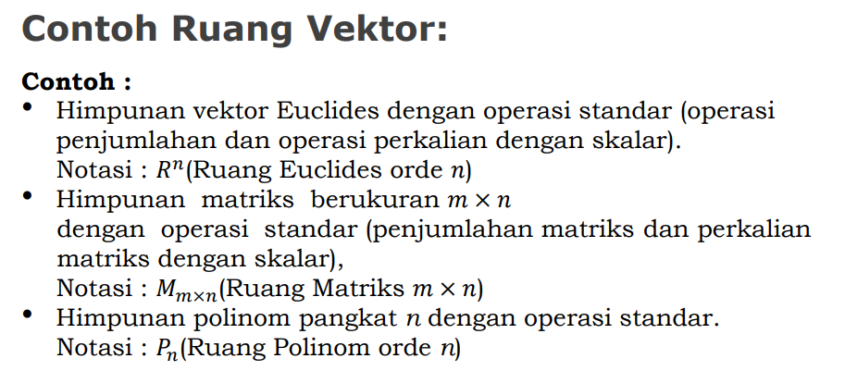

Slide 3
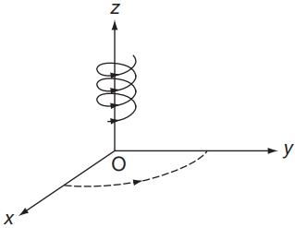
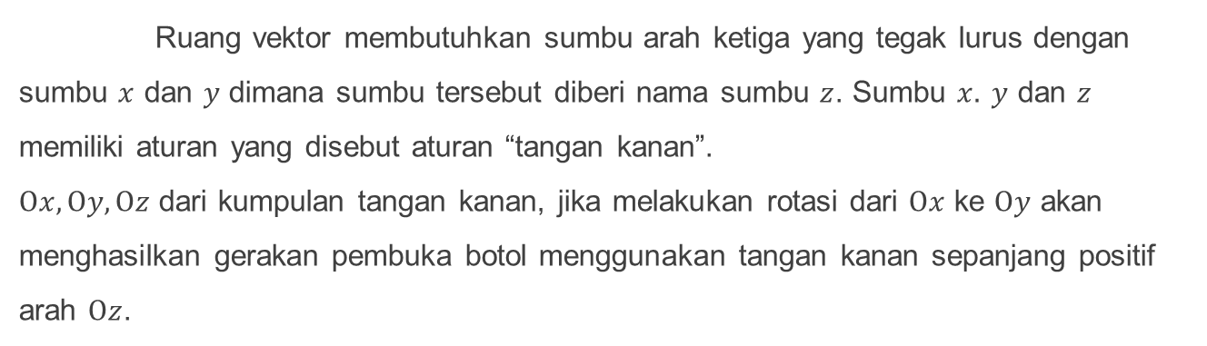
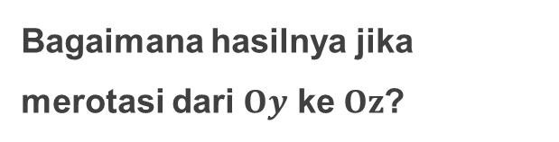
Ruang vektor membutuhkan sumbu arah ketiga yang tegak lurus dengan sumbu $x$ dan $y$ dimana sumbu tersebut diberi nama sumbu $z$. Sumbu $x. y$ dan $z$ memiliki aturan yang disebut aturan “tangan kanan”.
$Ox, Oy, Oz$ dari kumpulan tangan kanan, jika melakukan rotasi dari $Ox$ ke $Oy$ akan menghasilkan gerakan pembuka botol menggunakan tangan kanan sepanjang positif arah $Oz$.
Bagaimana hasilnya jika merotasi dari $Oy$ ke $Oz$?

Slide 4
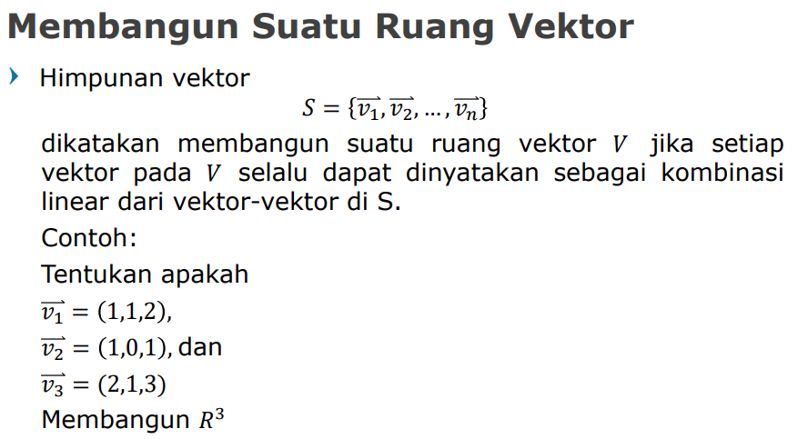

Slide 5
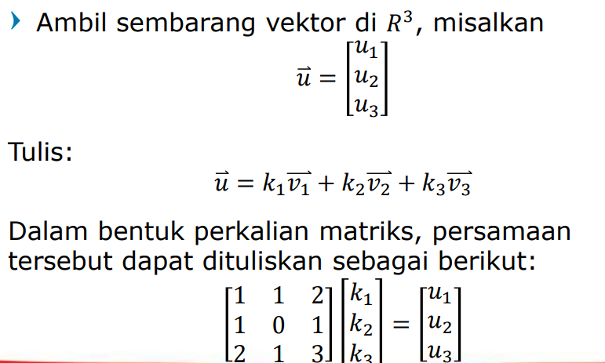

Slide 6
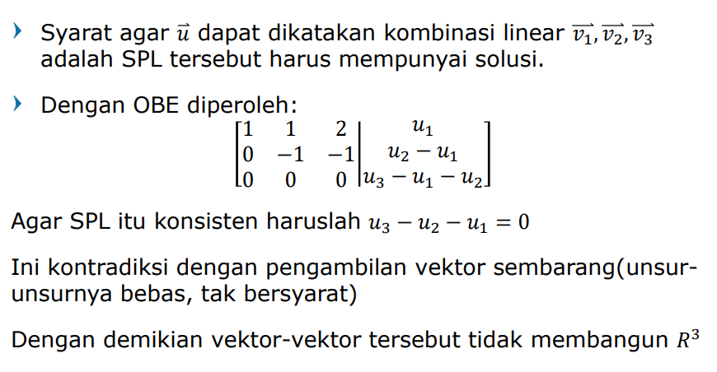

Slide 7
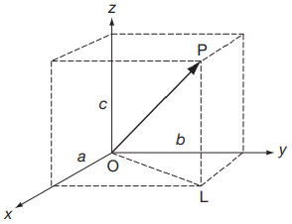


Vektor $\overline{OP}$ didefinisikan dengan komponen
$a$ sepanjang $Ox$
$b$ sepanjang $Oy$
$c$ sepanjang $Oz$
Misal
$i=$ vektor satuan pada $Ox$
$j=$ vektor satuan pada $Oy$
$k=$ vektor satuan pada $Oz$
Maka
$$\overline{OP}=ai+bj+ck$$
$$\left|\overline{OP}\right|=\sqrt{a^{2}+b^{2}+c^{2}}$$
atau
$$r=ai+bj+ck$$
$$r=\sqrt{a^{2}+b^{2}+c^{2}}$$

Slide 8
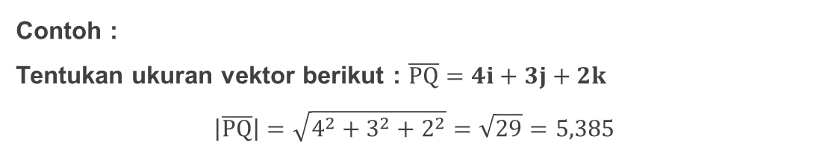
Rumus tersebut memudahkan kita untuk menentukan ukuran dari bentuk vektor dalam suku vektor satuan.
Contoh :
Tentukan ukuran vektor berikut : $\overline{PQ}=4i+3j+2k$
$$\left|\overline{PQ}\right|=\sqrt{4^{2}+3^{2}+2^{2}}=\sqrt{29}=5,385$$

Slide 9
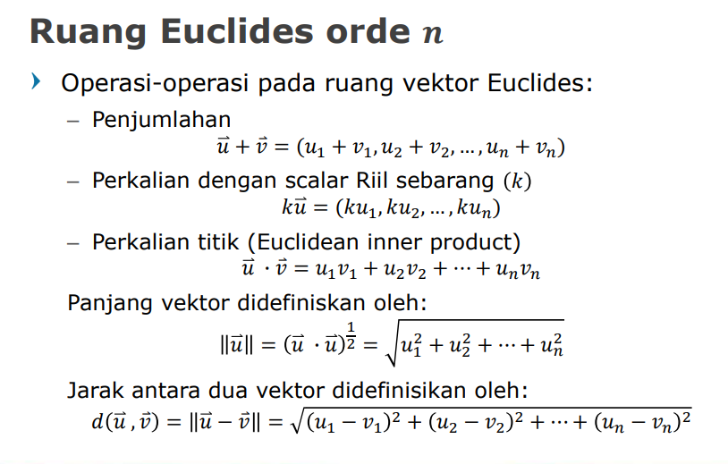

Slide 10
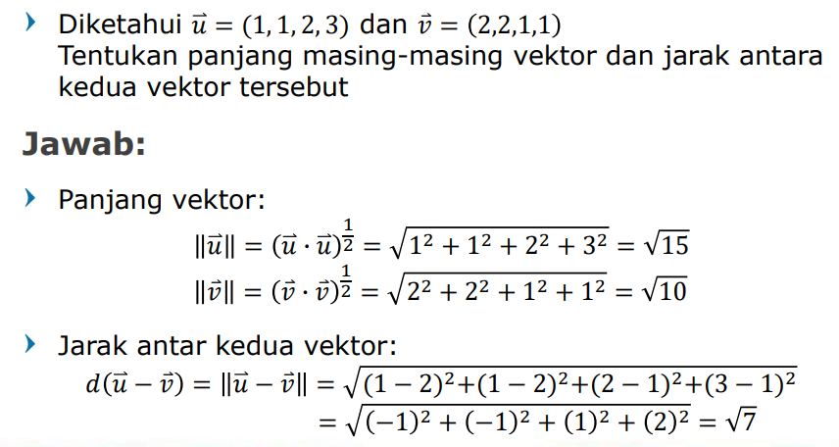

Slide 11
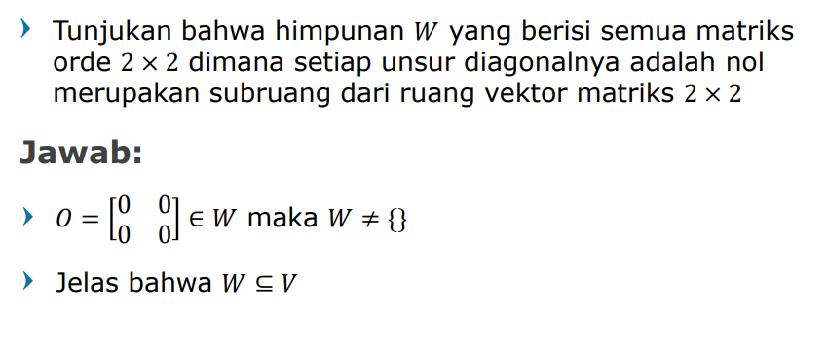
Subruang
elemen dari

Slide 12
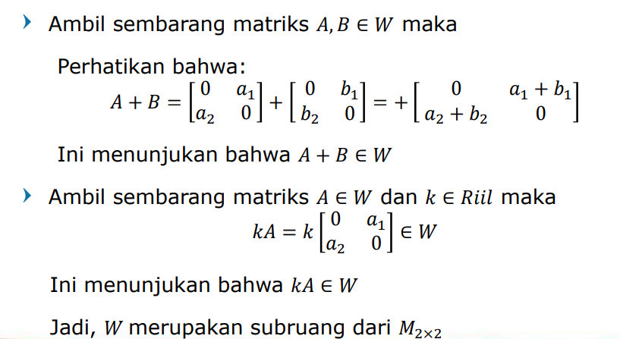
Subruang

